Slide 1
ДОКЛАД «Ресурсы дистанционного образования в преподавании предмета «Технология» «Использование ресурса «Российская электронная школа» на уроках технологии»
МУНИЦИПАЛЬНОЕ АВТОНОМНОЕ ОБЩЕОБРАЗОВАТЕЛЬНОЕ УЧРЕЖДЕНИЕ
«СРЕДНЯЯ ШКОЛА 157» Г.КРАСНОЯРСКА
Докладчик: Сурай Александра Николаевна – руководитель РМО Советского района,
учитель предмета «Технология»
декабрь 2023 г.

Slide 2
АКТУАЛЬНОСТЬ
ДИСТАНЦИОННОЕ ОБУЧЕНИЕ
ДЕТИ-СПОРТСМЕНЫ, АРТИСТЫ, ДОМАШНЕЕ ОБУЧЕНИЕ
ПРИМЕНЯТЬ В РАБОТЕ
НАУЧИТЬ ОБУЧАЮЩИХСЯ ТЕХНОЛОГИИ НА РАСТОЯНИИ

Slide 3
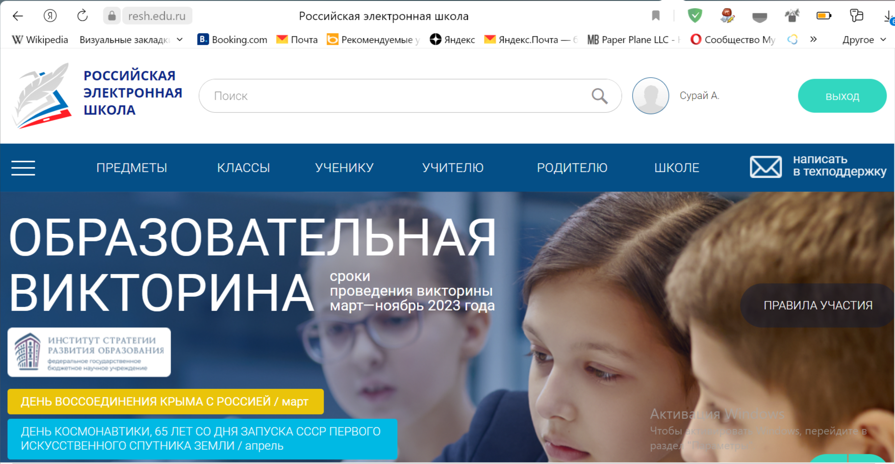
РОССИЙСКАЯ ЭЛЕКТРОННАЯ ШКОЛА

Slide 4
Видеоуроки

Slide 5
ОСНОВНЫЕ ПОНЯТИЯ ДЛЯ ЗАПОМИНАНИЯ

Slide 6
ИНТЕРАКТИВНЫЕ ЗАДАНИЯ

Slide 7
ТРЕНИРОВОЧНЫЕ И КОНТРОЛЬНЫЕ ЗАДАНИЯ

Slide 8
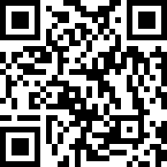
КАК ЗАРЕГИСТРИРОВАТЬСЯ?
ПО ССЫЛКЕ https://resh.edu.ru
ПО QR-КОДУ

Slide 9
Финансовый план
Шедеврум
YandexGPT 2
Kandinsky
GigaChat

Slide 10
СПАСИБО ЗА ВНИМАНИЕ!
ДЕЙСТВУЙ!

